Slide 1
데이터 모델과 DB의 구성요소

Slide 2
DBMS의 유형(Data Model)
계층형 데이터베이스
네트워크형 데이터베이스
관계형 데이터베이스
객체 지향형베이스
객체 관계형 데이터베이스

Slide 3
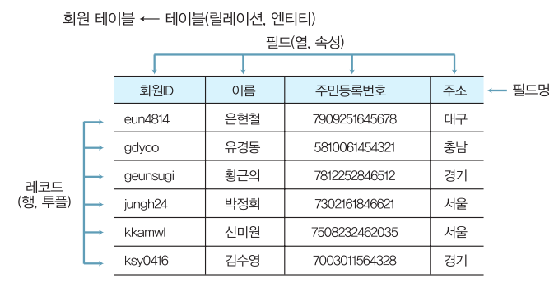
관계형 데이터베이스

Slide 4
관계형 데이터베이스 용어
필드
Column 또는 attribute 라고도 한다
데이터의 종류, 특성, 상태 등을 정의
테이블
Relation 혹은 Entity 라고도 한다
Field들로 구성된 데이터의 집합체
개체와 개체 혹은 속성 간의 연관성을 나타내기 위해 사용
레코드
Tuple 또는 Row 라고도 한다

Slide 5
Key
후보 키(보조 키) [ Candidate Key, Alternate Key ]
한 테이블 내에서 데이터 레코드를 고유하게 식별할 수 있는 필드
기본 키 [ Primary Key ]
후보 키 중에서 대표로 선정된 키
공백(NULL) 값이나 중복된 값을 가질 수 없음
외래 키(참조 키) [ Foreign Key ]
관계가 설정된 다른 테이블의 기본 키
NULL이거나 참조 릴레이션의 기본 키 값과 동일해야 한다
복합 키 [ Composite Key ]
두 개 이상의 필드로 구성된 기본 키

Slide 6
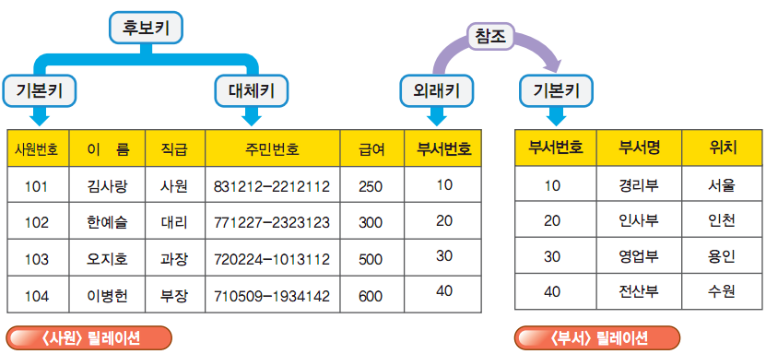
기본 키_외래 키

Slide 7
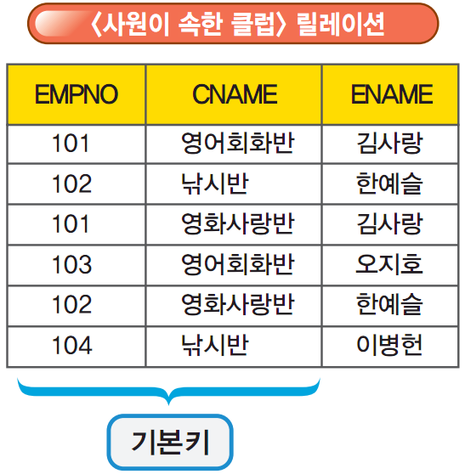
복합 키

Slide 8
SQL
Structed Query Language(구조적 질의 언어)의 약어
‘에스큐엘’ 또는 ‘시퀄’이라 부릅니다.
RDBMS에서 자료를 관리 및 처리하기 위해 설계된 언어
RDBMS에게 데이터에 관해 물어보고 결과를 얻는다
1970년대 IBM에서 최초 개발(도널드 D. 챔벌린 , 레이먼드 F.보이스)
현재 SQL의 표준 ANSI SQL 정립

Slide 9
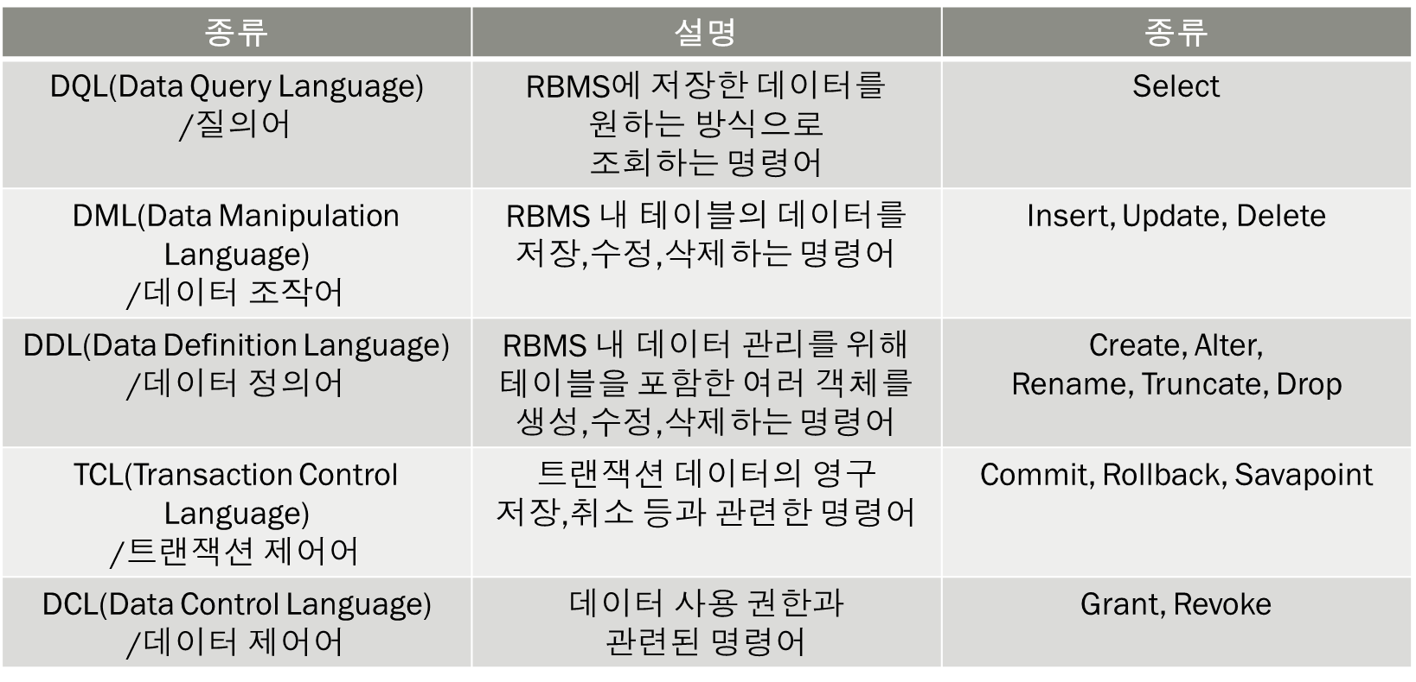
SQL 종류

